Slide 1

Manipulação de Estados
Apresentado por: Eliane Dantas e Natalia Costa

Slide 2
AGENDA
O que gerenciamento de estado
SetState
BLoc
InheritedWidget

Slide 3
O que é gerenciamento de estado
O gerenciamento de estados é uma parte fundamental para manter informações e responder a interações do usuário em um aplicativo Flutter;
Há diversas maneiras para gerenciar estados, nesta aula vamos apresentar a SetState e BLoc.

Slide 4
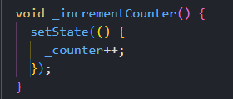
SetState
O SetState em Flutter é uma função que permite atualizar o estado de um widget;
Quando algo muda no estado do widget, o SetState é chamado para notificar o Flutter que algo mudou e que ele precisa redesenhar a interface do usuário.
Figura 01 – Uso do SetState

Slide 5
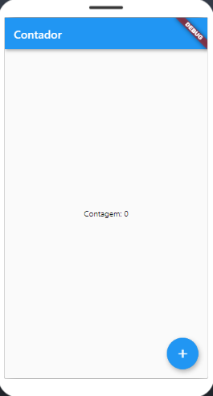
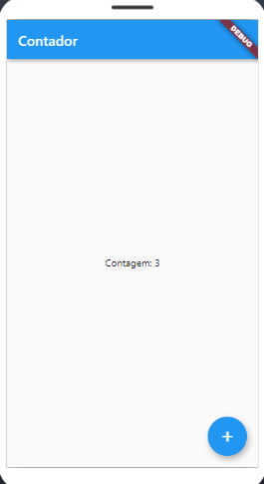
Quando o usuário pressiona o botão “+”, o método “incrementCounter” é chamado, que atualiza o estado da variável “counter” usando “SetState”;
O Flutter então reconstrói o widget e seu conteúdo.
Figura 02 – Exemplo usando o SetState

Slide 6
O exemplo com o código-fonte completo com o setState está no arquivo setState.dart

Slide 7
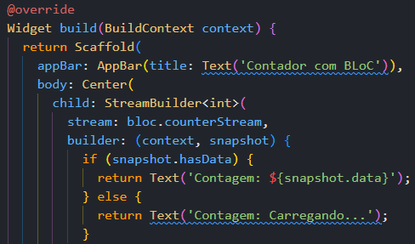
BLoc
O Bloc é uma arquitetura de gerenciamento de estado mais escalável e organizada;
Ele separa a lógica de negócios da interface do usuário;
O Bloc é responsável por gerenciar o estado da aplicação (o contador) e os widgets (MyWidget) utilizam o Bloc para acessar esses dados e atualizar a interface do usuário.
Figura 03 – Uso do BLoc

Slide 8
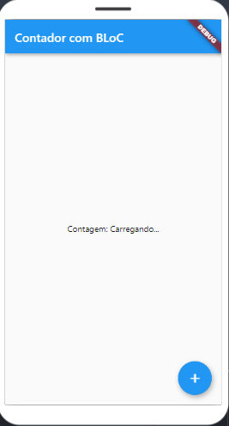
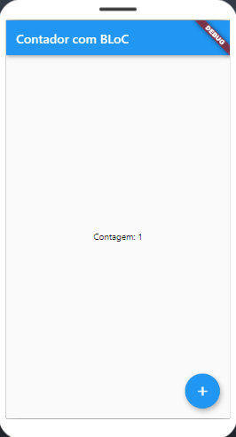
Figura 04 – Exemplo usando o BLoc

Slide 9
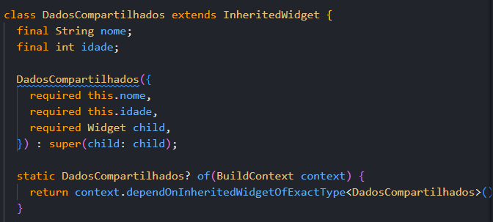
InheritedWidget
O InheritedWidget é uma classe do Flutter que permite compartilhar dados entre widgets na árvore de widgets de forma eficiente;
O InheritedWidget atua como um meio para compartilhar os dados “nome” e “idade” entre os widgets na árvore de widgets;
Facilita o compartilhamento dos dados, permitindo que os widgets sejam atualizados automaticamente.
Figura 05 – Uso do InheritedWidget

Slide 10
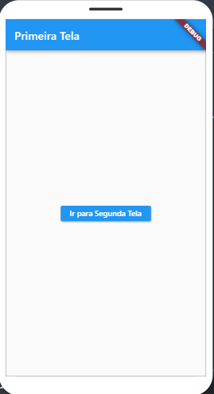
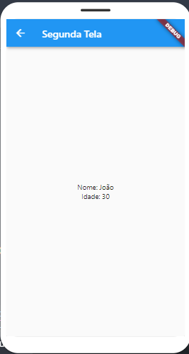
Figura 06 – Exemplo com o InheritedWidget

Slide 11
O exemplo com o código-fonte completo utilizando o InheritedWidget está no arquivo inheritedWidget.dart

Slide 12
Referências
FERREIRA, N. Gerenciamento de Estado no Flutter, aprenda de uma vez! Disponível em: https://www.dio.me/articles/gerenciamento-de-estado-no-flutter-aprenda-de-uma-vez. Acesso em: 24 mar. 2024.
LOUISE, M. SetState e o Gerenciamento de estado no Flutter. Disponível em: https://medium.com/@maizalouise/setstate-e-o-gerenciamento-de-estado-no-flutter-60128977d4d. Acesso em: 24 mar. 2024.
Differentiate between ephemeral state and app state. Disponível em: https://docs.flutter.dev/data-and-backend/state-mgmt/ephemeral-vs-app. Acesso em: 24 mar. 2024.
O que é gerenciamento de estados no Flutter e principais ferramentas. Disponível em: https://www.alura.com.br/artigos/gerenciamento-de-estados-flutter-principais-ferramentas. Acesso em: 24 mar. 2024.

